Slide 1
F I Z I K A
6-sinf
MAVZU: FIZIKADA ISHLATILADIGAN AYRIM ATAMALAR.
KUZATISH VA TAJRIBALAR
O‘qituvchi: Hamidova Zaynura Ramazanovna

Slide 2
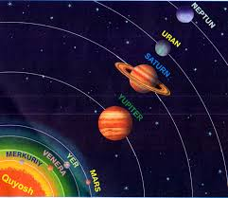
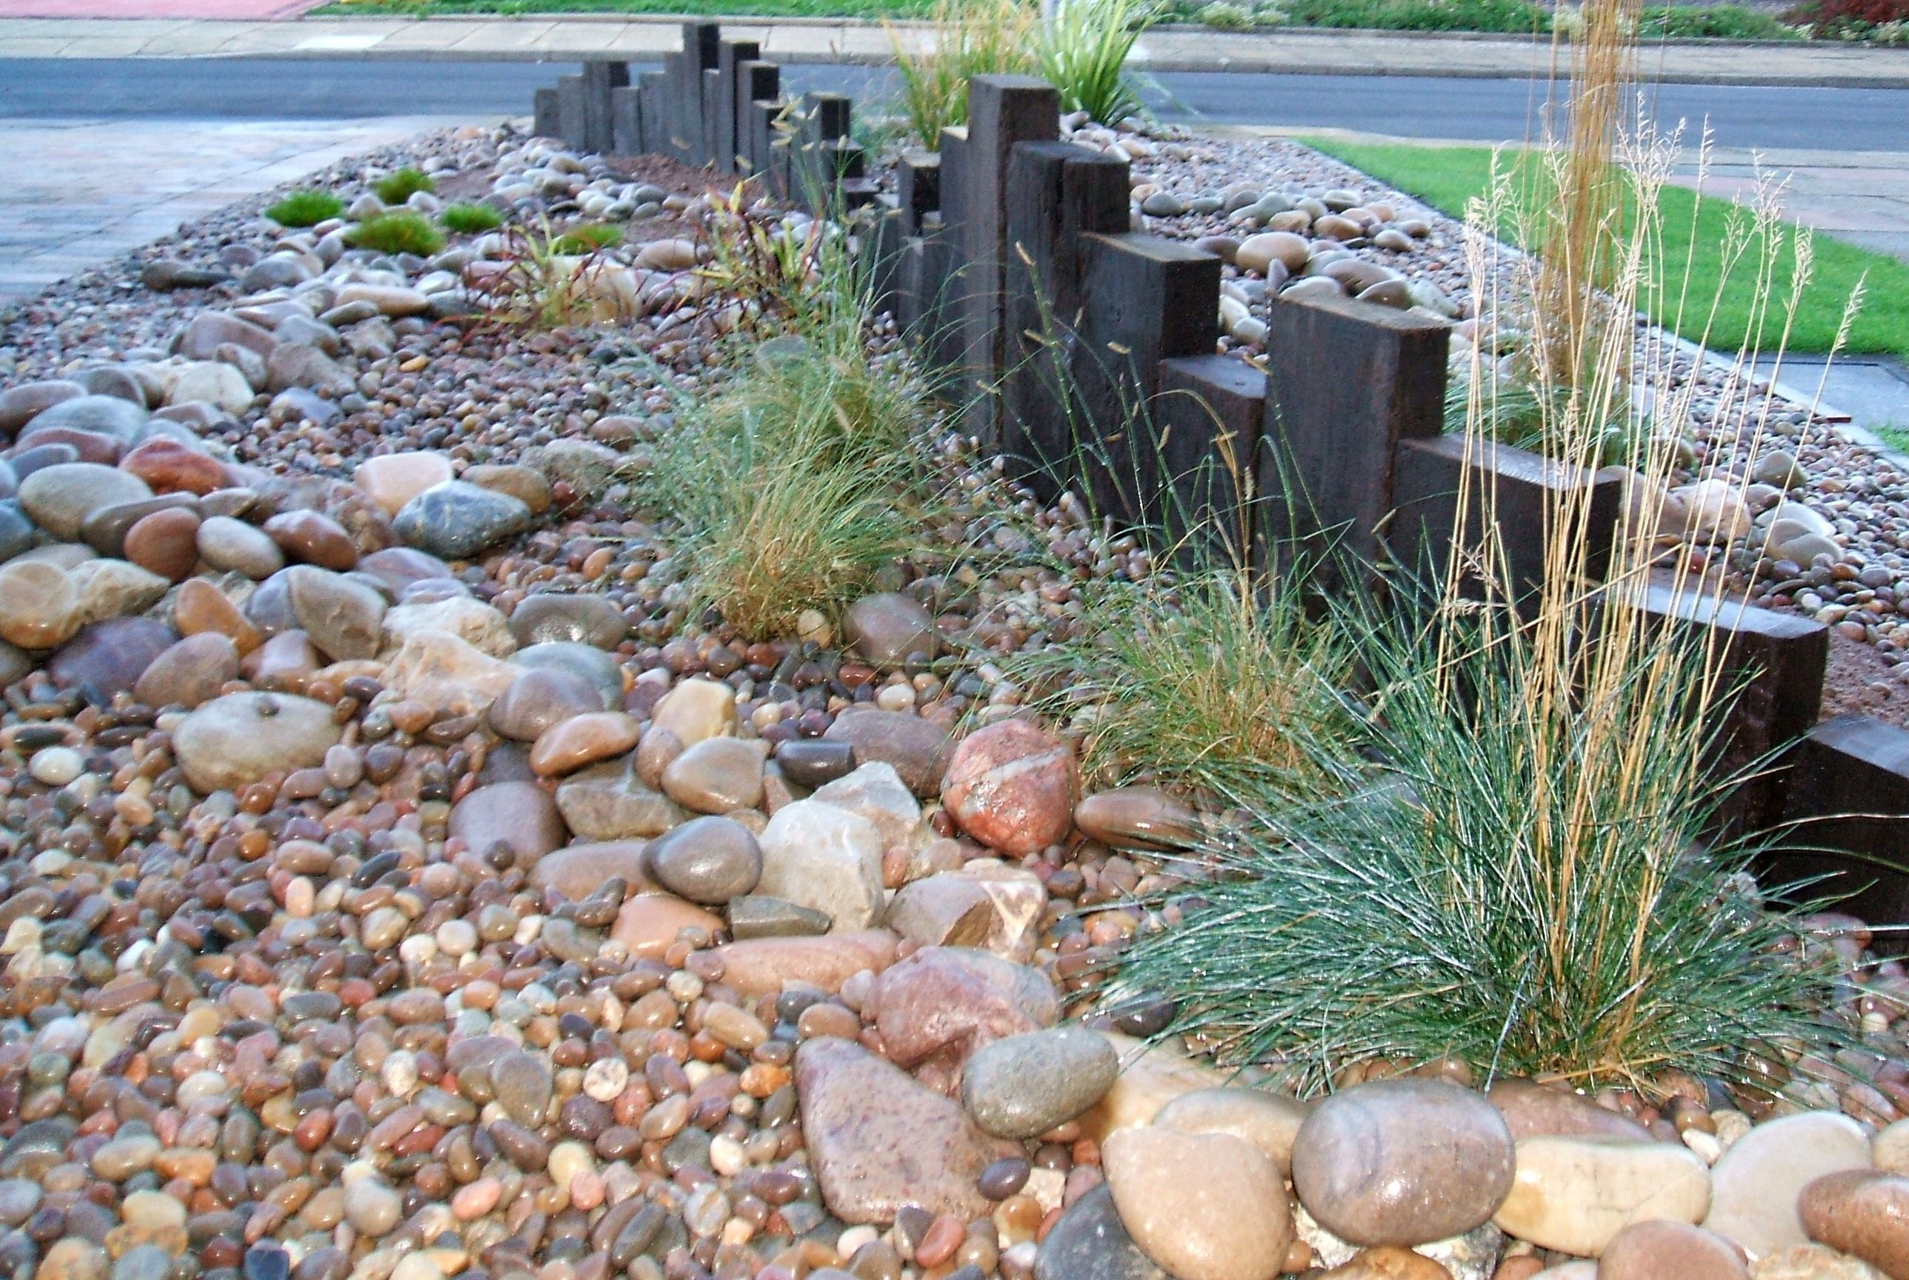
FIZIK JISMLAR
Fizik jismlar deb, tabiatda uchraydigan barcha jismlarga aytiladi.

Slide 3
FIZIK JISMLAR

Slide 4
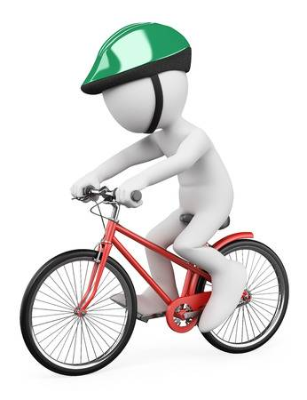
JISMLAR SISTEMASI
Jismlar sistemasi deb, ayrim fizik hodisalar xuddi bitta jismdagidek namoyon bo‘ladigan jismlar to‘plamiga aytiladi.

Slide 5
FIZIK HODISALAR
Fizik hodisalar deb, moddani tashkil etgan zarralar o‘zgarmay qolgan holda sodir bo‘ladigan hodisalarga aytiladi.

Slide 6
FIZIK HODISALAR

Slide 7
FIZIK QONUN
Fizik qonun deb, hodisalarni xarakterlovchi kattaliklar orasidagi miqdoriy bog‘lanishdan iborat bo‘lgan ifodaga aytiladi.

Slide 8
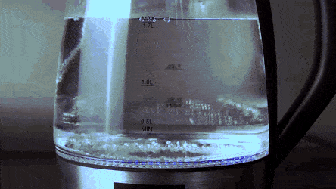
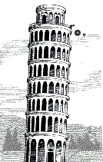
KUZATISH
Kuzatish deb, sodir bo‘layotgan hodisaga ta’sir ko‘rsatmasdan uning xususiyatini o‘rganishga aytiladi.

Slide 9
KUZATISH
Jismlarning Yerga tushishini insonlar juda qadimdan kuzatib kelishgan. Kuzatishlar davomida turli savollar paydo bo‘lgan.
Nima sababdan jismlar erkin qo‘yib yuborilsa, pastga tomon harakatlanadi?
Tushish tezligi nimalarga bog‘liq?

Slide 10
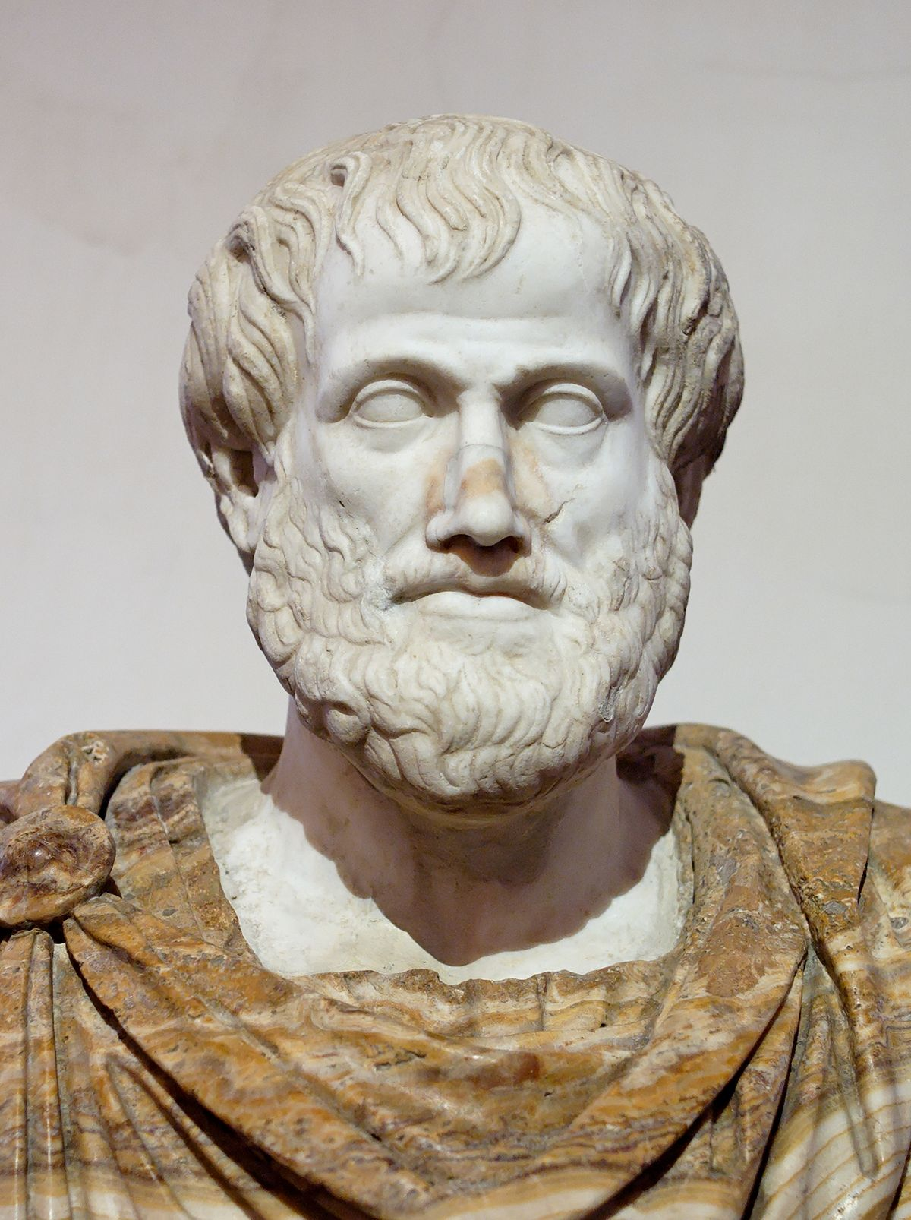
Aristotel
Bu savollarga qadimgi grek olimi Aristotel javob topishga harakat qilgan.
Jismlar qancha og‘ir bo‘lsa, shunchalik tez tushadi degan g‘oyani bergan.
Aristotel

Slide 11
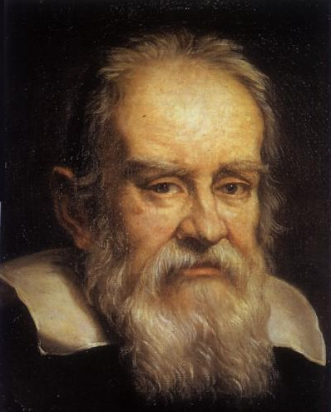
Galileo Galiley
Italyan fizigi Galileo Galiley o‘z zamonasida ushbu g‘oyani tekshirish uchun ko‘plab tajribalar o‘tkazgan.
Galileo Galiley tajriba va kuzatishlar asosida Aristotel g‘oyasining noto‘g‘ri ekanligini isbotladi.

Slide 12
Gipoteza va eksperiment
Xulosa
Gipotezani tekshirish uchun esa turli tajribalar o‘tkaziladi.
Bularga eksperiment deb ataladi.
Fikrlash davrida kuzatayotgan hodisalar to‘g‘risida gipoteza deb ataluvchi turli farazlar paydo bo‘ladi.
Shunday qilib, har bir jarayonni kuzatish davrida uning qanday borishi va sababini anglashga harakat qilamiz.

Slide 13
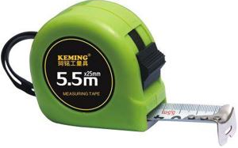
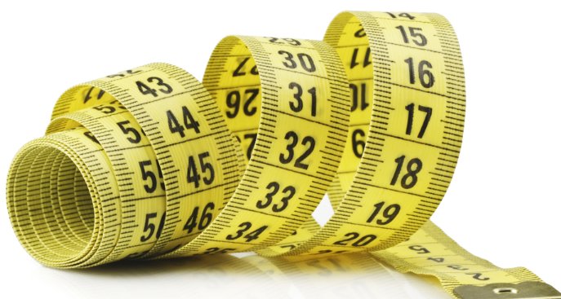
O‘LCHOV ASBOBLAR
O‘lchov tasmasi

Slide 14
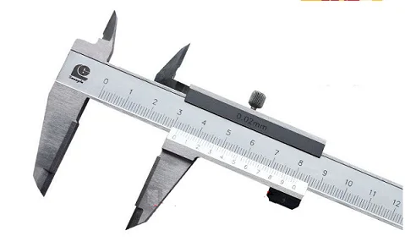
O‘LCHOV ASBOBLAR
Shtangensirkul

Slide 15
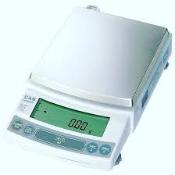
O‘LCHOV ASBOBLAR
Tarozi

Slide 16
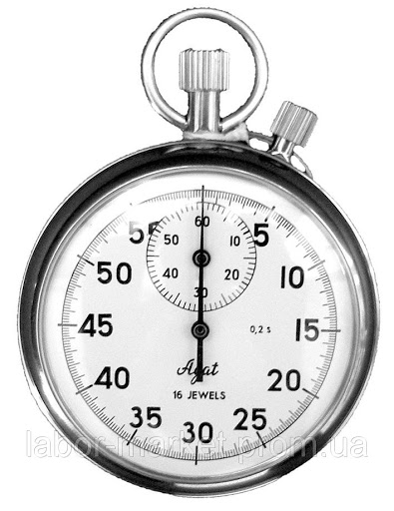
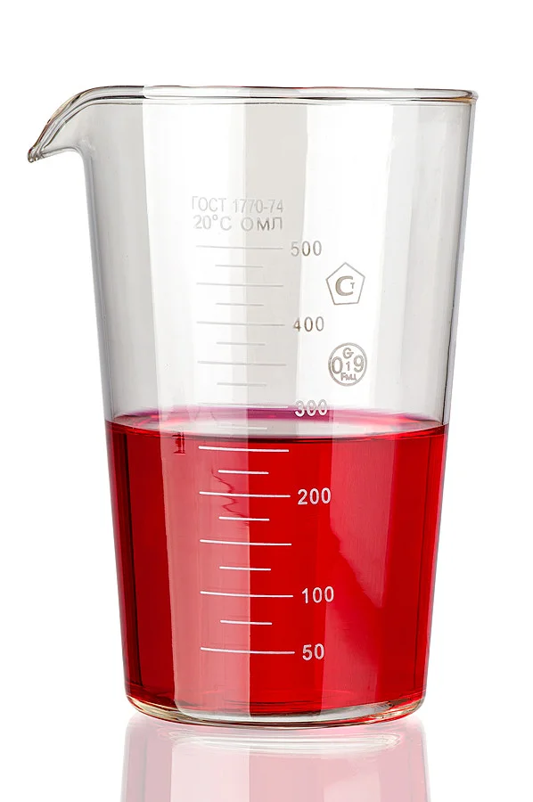
O‘LCHOV ASBOBLAR
Menzurka
Sekundomer

Slide 17
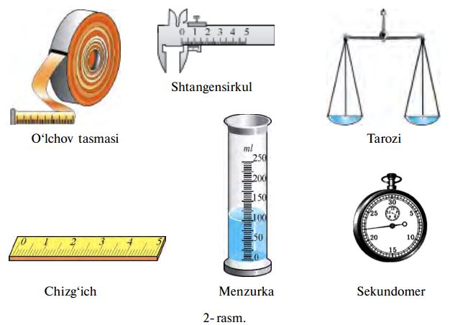
O‘LCHOV ASBOBLAR

Slide 18
Mustaqil bajarish uchun topshiriqlar:
Mavzu oxiridagi savollarga javob yozing.
Sekund strelkasi bor bo‘lgan soat yoki mobil telefondagi soatdan foydalanib, bir minutda o‘zingizning va oila a’zolaringizning yurak urishini sanang.

Slide 19
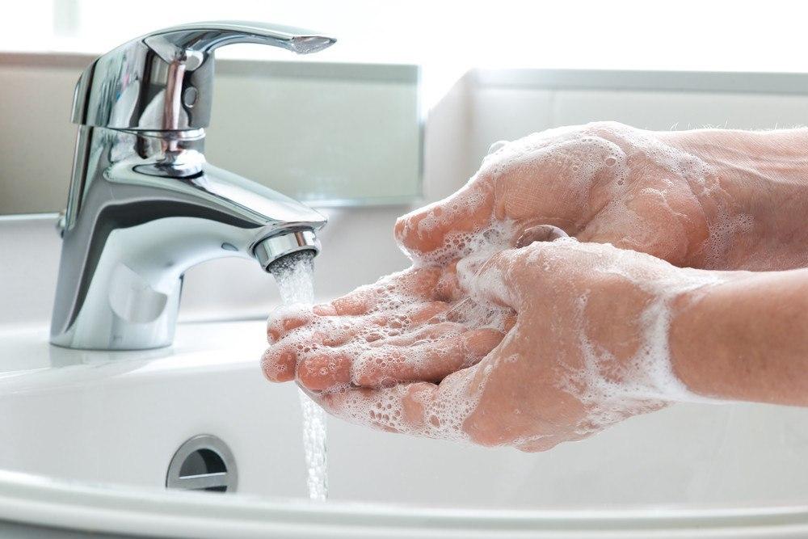
Aziz o‘quvchilar!
Shaxsiy gigiyena qoidalariga amal qiling
va qo‘lingizni tez-tez sovunlab yuvishni unutmang.

Slide 20
Modda tuzilishi
Fizik qonunlar
Mexanik hodisalar
6-sinf fizika fanidan
Issiqlik hodisalari
Tovush hodisalari
Yorug‘lik hodisalari

